Slide 1



ATLAS DE HISTOPATOLOGÍA RENAL
http://www.nefrologiaaldia.org
NEFROPATÍA MEMBRANOSA
Autores
José Ballarin
Yolanda Arce
Fundació Puigvert. Barcelona
Eduardo Vazquez Martul
Complejo Hospitalario Universitario A Coruña
Enlace temario Nefrología al Día
Nefropatía Membranosa | Nefrología al día (nefrologiaaldia.org)

Slide 2
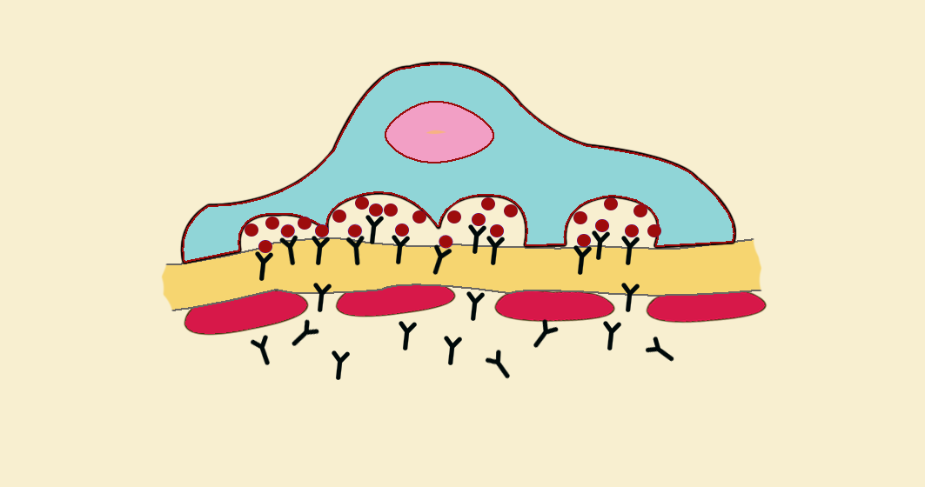
Nefropatía Membranosa: Enfermedad autoinmune
La nefropatía membranosa (NM) es una enfermedad autoinmune que se caracteriza por el depósito de inmunocomplejos (IC) en la vertiente subepitelial de la membrana basal glomerular (MBG). Existen formas primarias (NMp) limitadas al riñón, y formas secundarias que se asocian a la toma de fármacos o sobre todo, al LES y a algunas neoplasias.
Pedicelo
Inmunocomplejos: IgG+C+Ag
Podocito
Antígeno
En la figura se observa la formación in situ de inmunocomplejos
MBG
Endotelio
Autoanticuerpo
Luz capilar glomerular

Slide 3
Microscopía óptica : Formas primarias
No hay proliferación de las células mesangiales ni endoteliales, solo se altera la MBG.
En función del momento evolutivo se describen 4 estadios:
Estadio I: la MBG tiene un aspecto rígido con pequeños y escasos depósitos granulares, que no se tiñen con la plata en la tinción de plata-metenamina.
Estadio II: la MBG forma espículas o “spikes” que se proyectan hacia el espacio de Bowman y separan los depósitos que son más gruesos y de distribución más difusa.
Estadio III: es una combinación de los estadios II y IV. Los depósitos están rodeados por la MBG (son intramembranosos).
Estadío IV: los depósitos están incorporados en la MBG y son menos electrodensos. La MBG está engrosada de forma irregular, aparece una fibrosis tubulointersticial de severidad variable.
La diferenciación por tipos (I,II,III,IV) depende de la cantidad de depósitos y del engrosamiento de MBG. No tiene connotaciones pronósticas a excepción del porcentaje de esclerosis glomerular o fibrosis intersticial

Slide 4
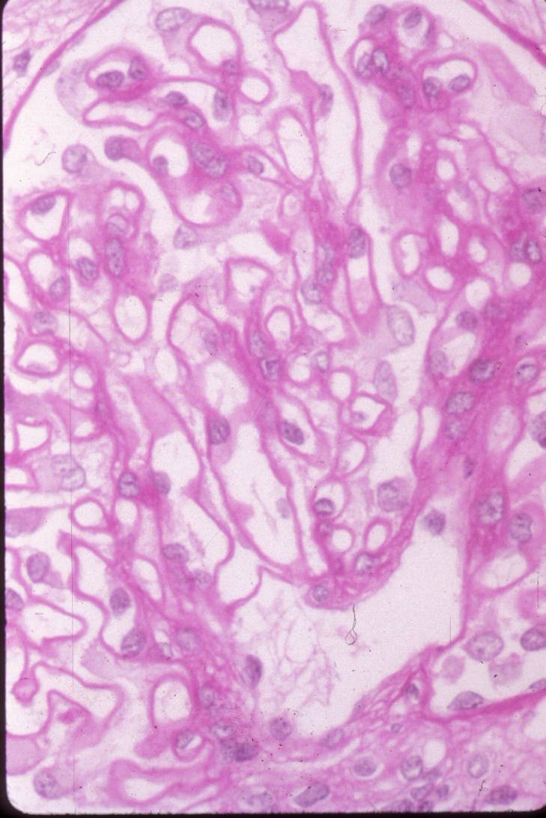
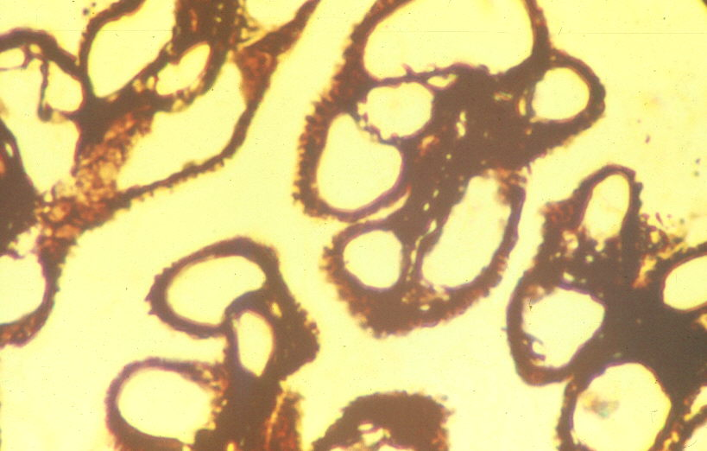
Microscopía óptica: estadio I y II
Estadio I: Paredes capilares rígidas, luces abiertas, ausencia de proliferación mesangial.
Estadio II: espículas (“spikes”) con aspecto en cepillo en la vertiente subepitelial de la MBG.
Luces capilares
abiertas
PAS
Plata-metamina
Pared capilar rígida y engrosada
Depósito de
inmunocomplejos
Espículas o «spikes” (prolongaciones de la MBG)

Slide 5
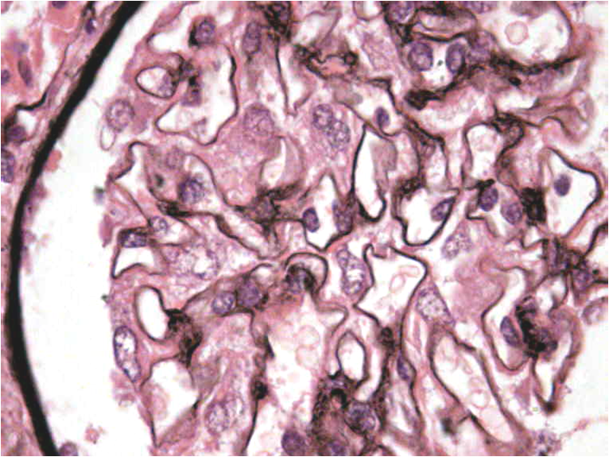
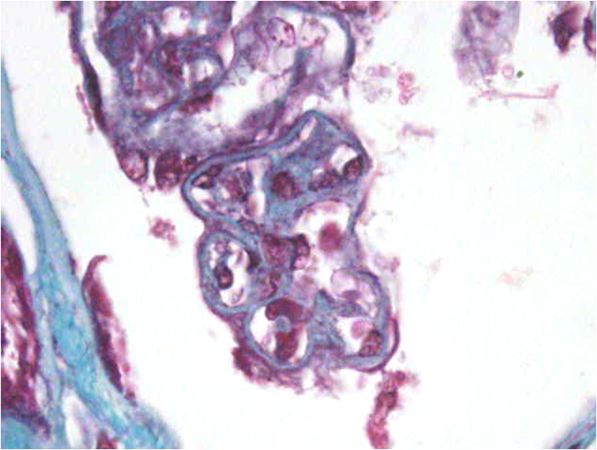
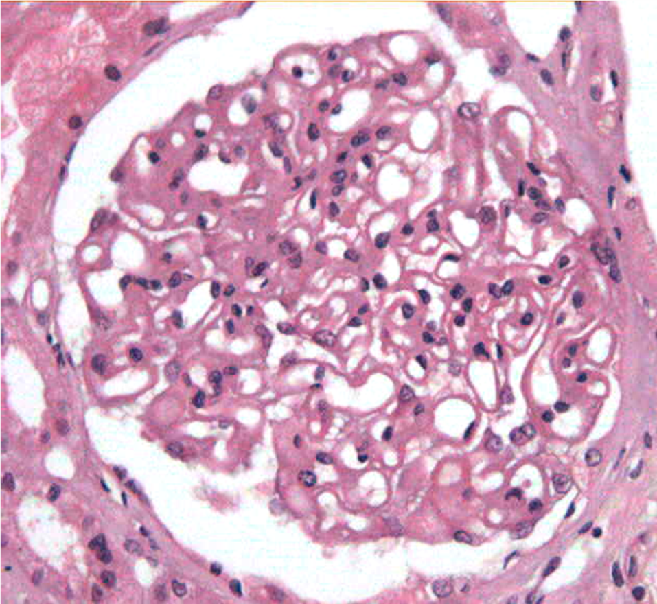
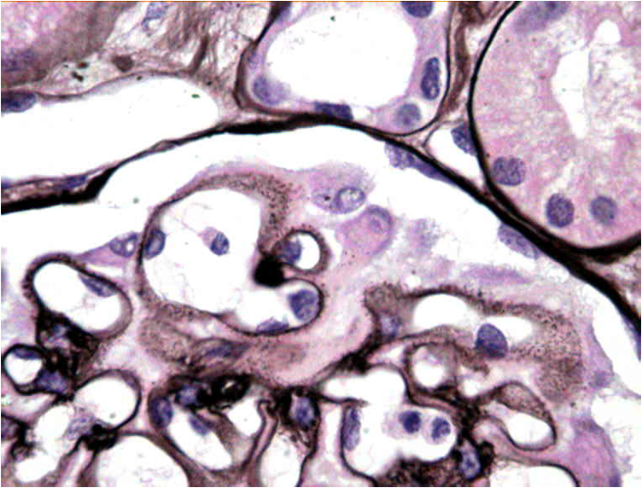
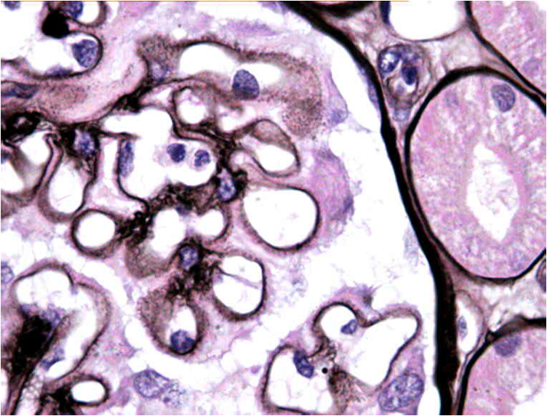
Microscopía óptica: estadio I y II
Estadio I
No se reconocen espículas.
Ligera rigidez de la pared capilar glomerular.
Plata
Tricrómico
Estadio II
Con la tinción de plata se evidencian las espículas de la membrana, como reacción a los depósitos subepiteliales.
Plata
Plata

Slide 6
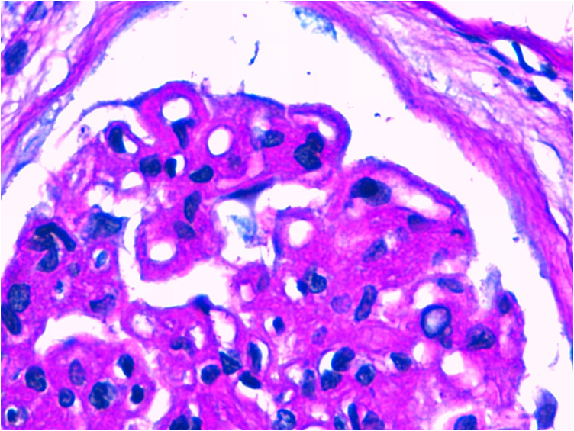
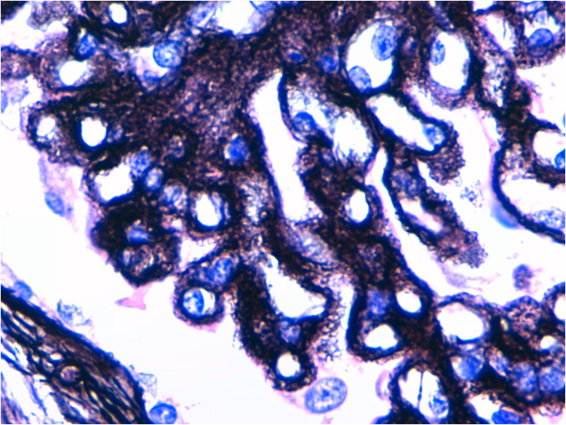
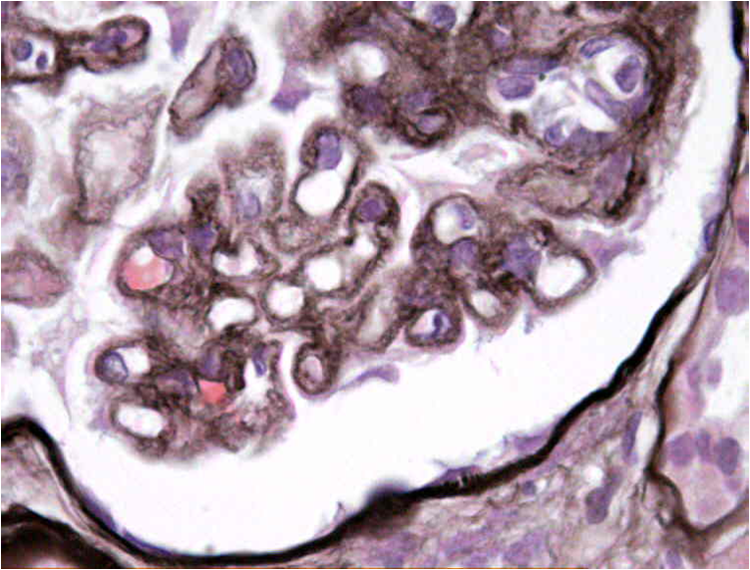
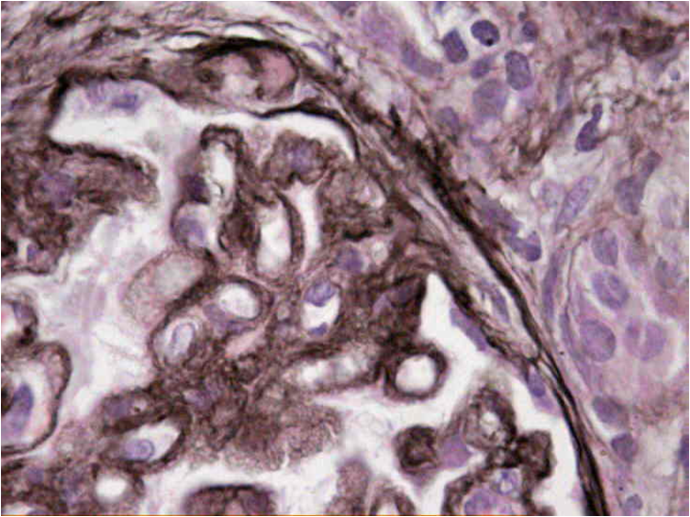
Microscopía óptica: Estadio III y IV
Estadio III
La tinción de PAS evidencia marcada rigidez de la pared capilar glomerular.
La membrana basal engloba a los depósitos subepiteliales y la tinción de plata evidencia un patrón criboso
PAS
Plata
Estadio IV
Esclerosis glomerular segmentaria.
Membrana basal engrosada con ocasionales dobles contornos.
Ausencia de proliferación celular.
Plata
Plata

Slide 7
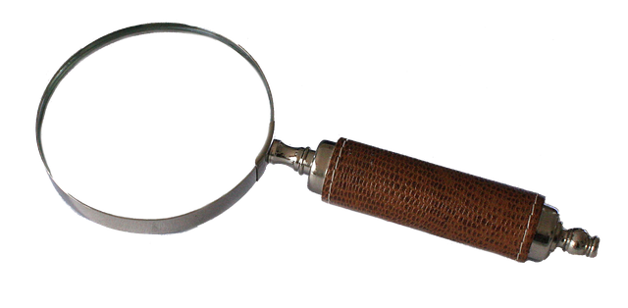
Inmunofluorescencia
Muestra depósitos granulares parietales en la vertiente subepitelial de IgG policlonal, del antígeno implicado y de componentes del complemento incluido el complejo de ataque de la membrana.
El receptor de la fosfolipasa A₂ (PLA₂R: phospholipase A2) es el antígeno podocitario implicado en el 70% de la NMp.
La "Thrombospondin type-1 domain-containing 7A" (THSD7A) es el segundo antígeno podocitario presente en menos del 5% de los casos.
Otros antígenos diana han sido identificados, pero no no ha sido posible establecer una relación causal clara hasta el momento .
El subtipo de IgG predominante en los depósitos es la IgG4 en el caso de la NM asociada a PLA2R y a THSD7A. Ambos antígenos están presentes en los depósitos subepiteliales y se determinan los autoanticuerpos correspondientes en suero.

Slide 8
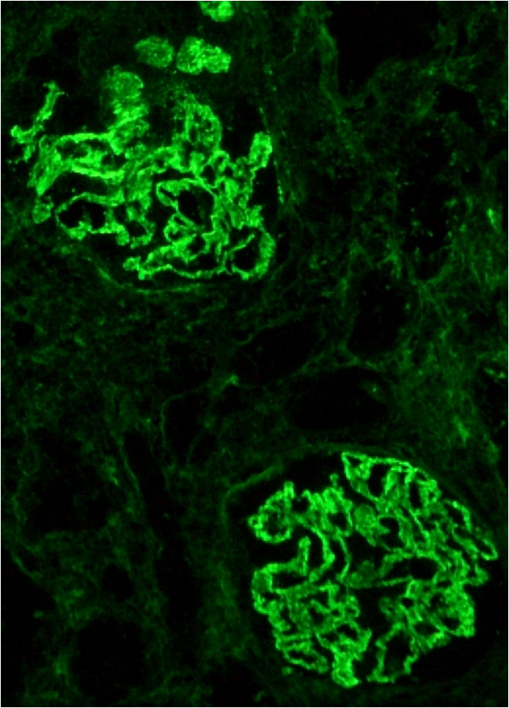
Inmunofluorescencia
Con la inmunofluorescencia se observa captación de los depósitos subepiteliales, que se distribuyen regularmente, en un patrón global y difuso.
De forma característica, el depósito de IgG es granular, global, difuso e intenso (+++).
IgG

Slide 9
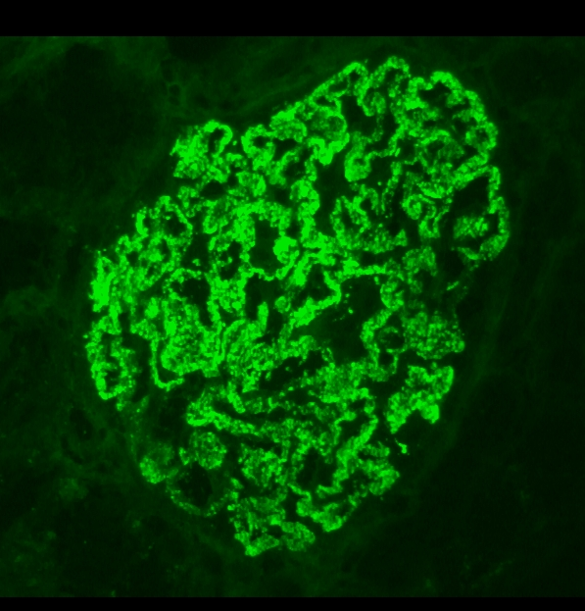
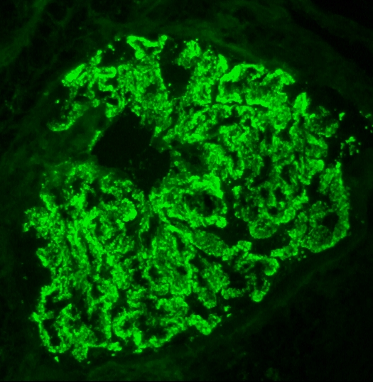
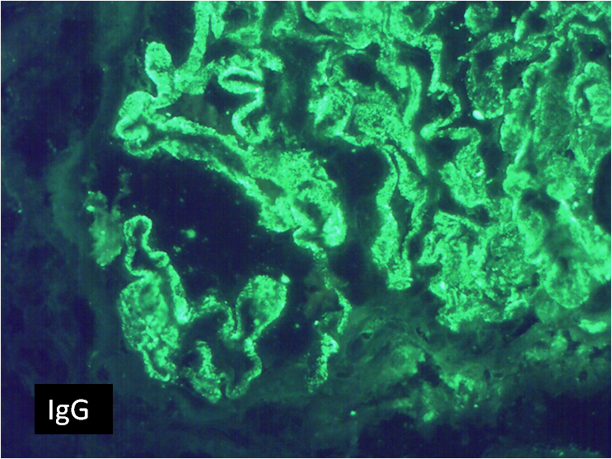
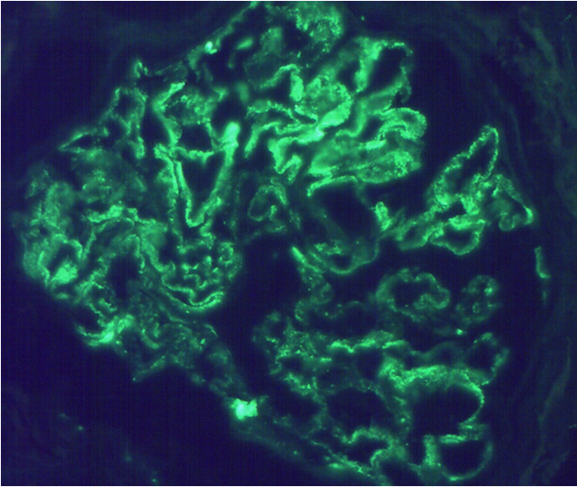
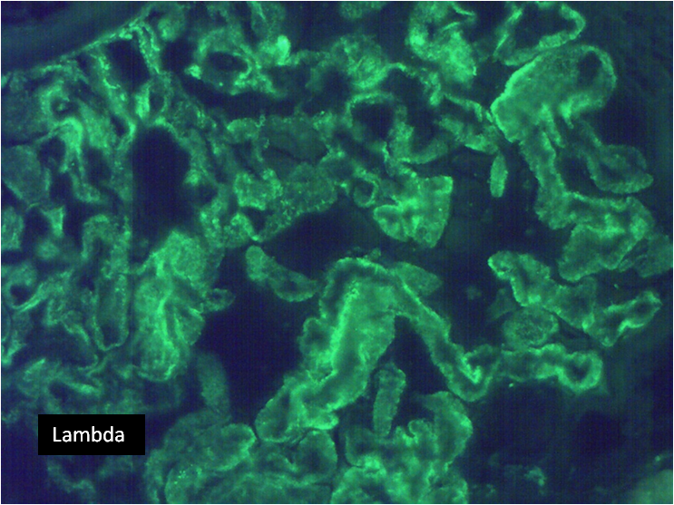
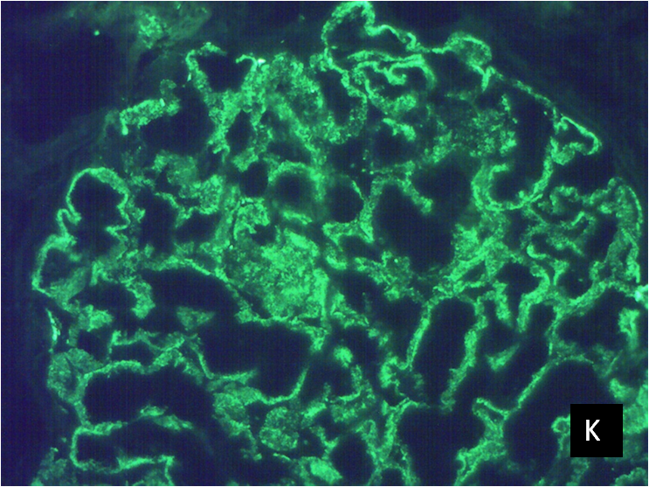
Inmunofluorescencia
Los depósitos subepiteliales pueden captar, además de IgG, C3 y cadenas ligeras, reproduciendo el mismo patrón granular global y difuso, con intensidades variables.
IgG
IgG
IgG
C3

Slide 10
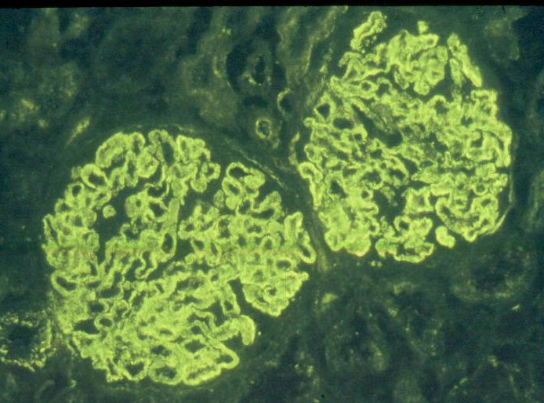
Inmunofluorescencia
Depósitos granulares de IgG que se depositan a lo largo de todas las paredes capilares de forma difusa en todos los glomérulos.
IgG

Slide 11
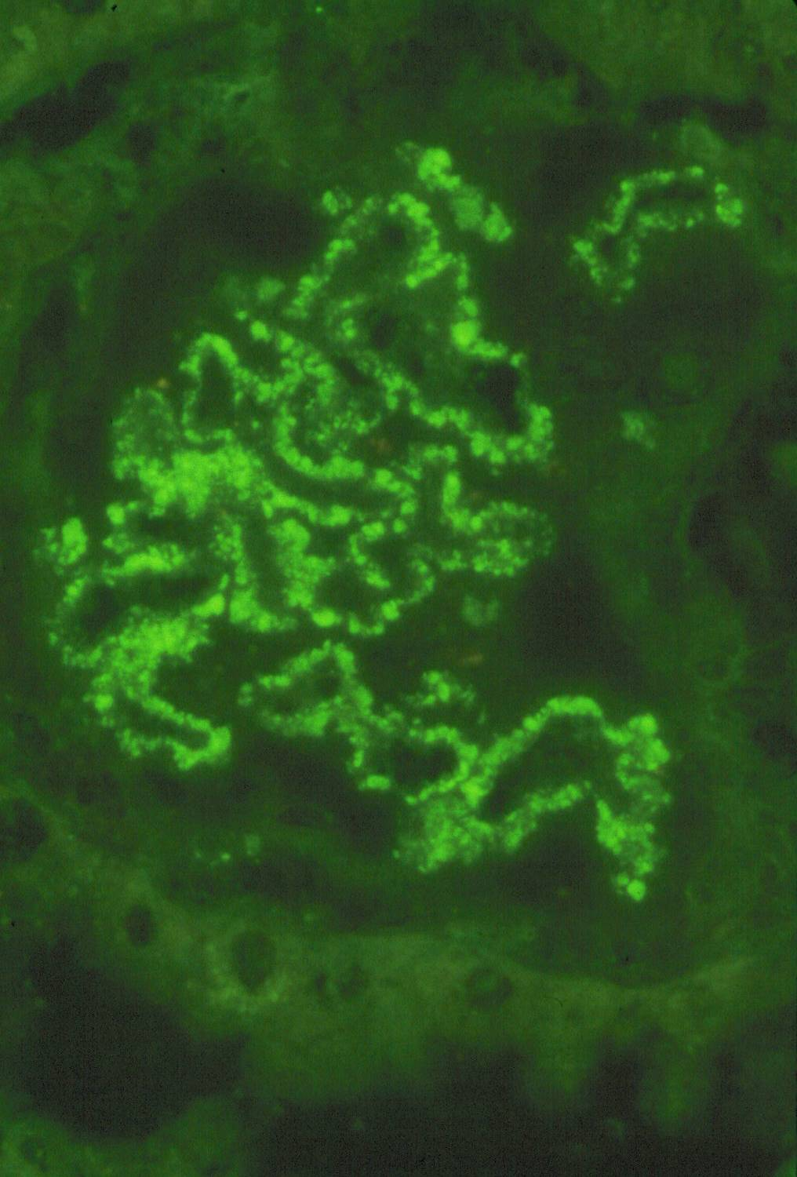
Inmunofluorescencia
Aproximación de un glomérulo con depósitos granulares de C3 que se localizan a lo largo de las MBG.
C3

Slide 12
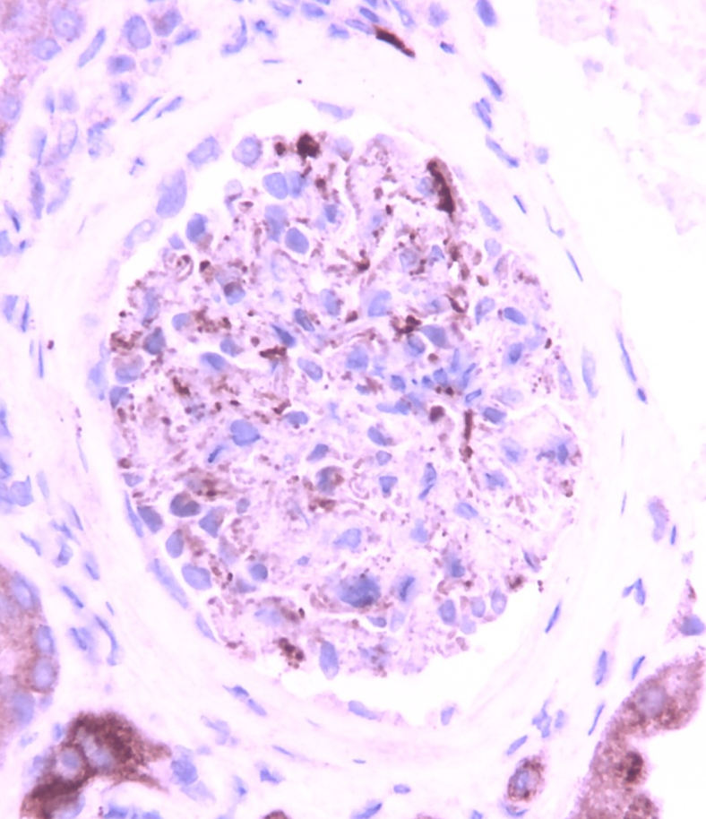
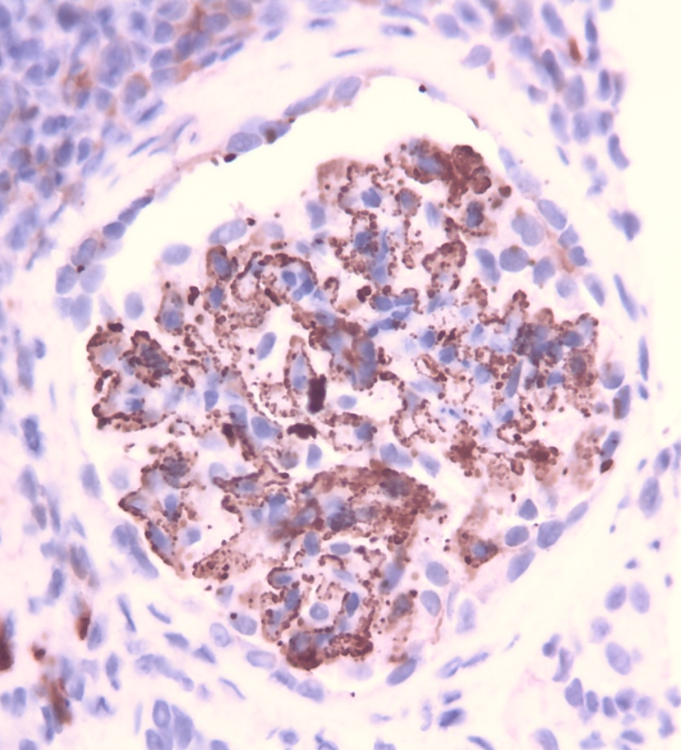
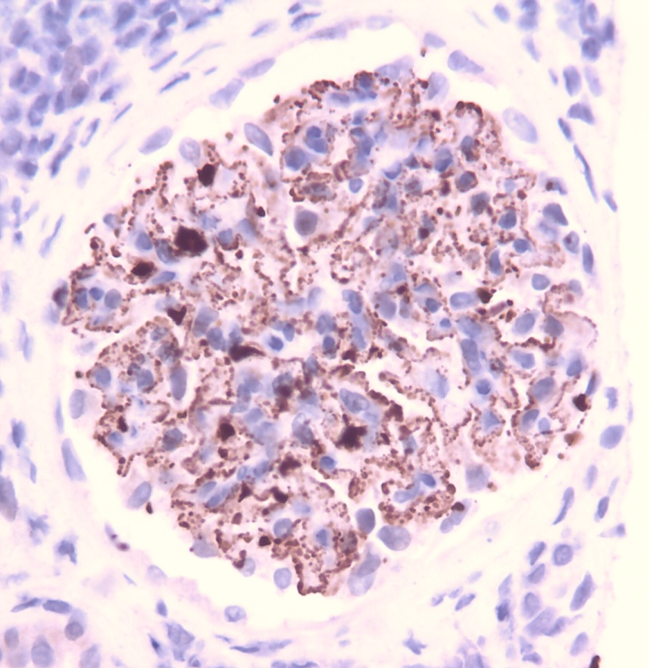
Inmunohistoquímica
C4d
IgG4
PLA2R
Los depósitos subepiteliales captan C4d y la mayoría de NMp captan IgG4 y PLA2R reproduciendo el mismo patrón granular global y difuso

Slide 13
Antigenos implicados en la NM
Antigeno | Presente en depósitos subepiteliales | Anticuerpos circulantes | Subclase de IgG predominante | Enfermedades asociadas
implicados
PLA2R | si | si | IgG4 | prototipo de NM autoinmune
THSD7A | si | si | IgG4 | autoinmune o asociado a neoplasias
implicación por confirmar
NELL1 | débilmente (segmentarios) | si | IgG1 | neoplasias
SEMA3B | si | si | IgG1 | NM inicio pediátrico
NCAM1 | muy débilmente | si | IgG1 (+otras subclases) | Lupus (clase V)
EXT1y EXT2 | débilmente | no | IgG1 | Lupus (clase V)

Slide 14
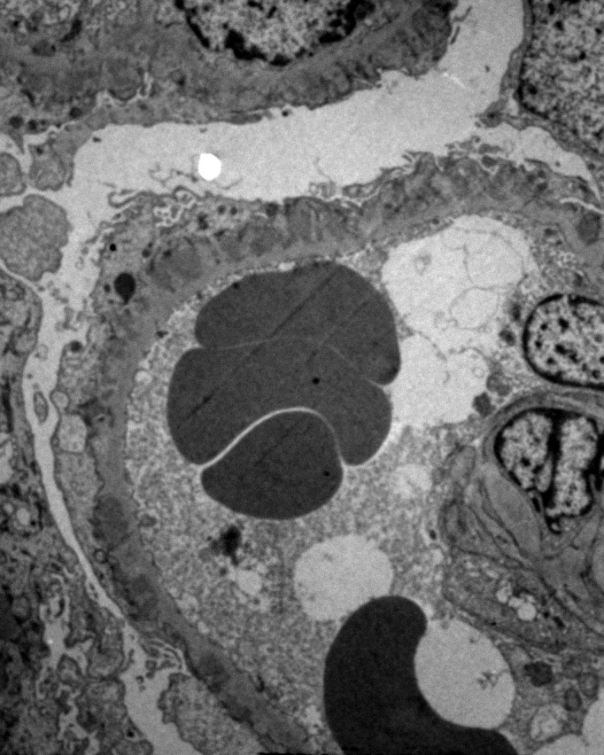
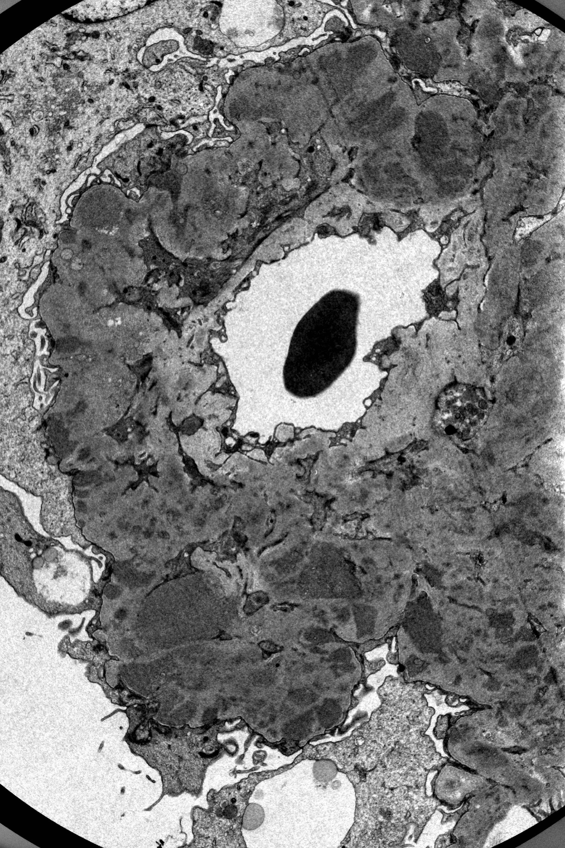
Microscopía electrónica: estadios I, II, III
Extensa fusión de los podocitos, depósitos subepiteliales con aumento de la matriz de la MBG que llega a englobarlos dando un aspecto criboso en el estadio III.
NM tipo I/II
NM tipo III
Luz capilar
Depósitos abundantes y confluentes depósitos que engruesan la MBG
Depósitos en vertiente subepitelial de la MBG

Slide 15
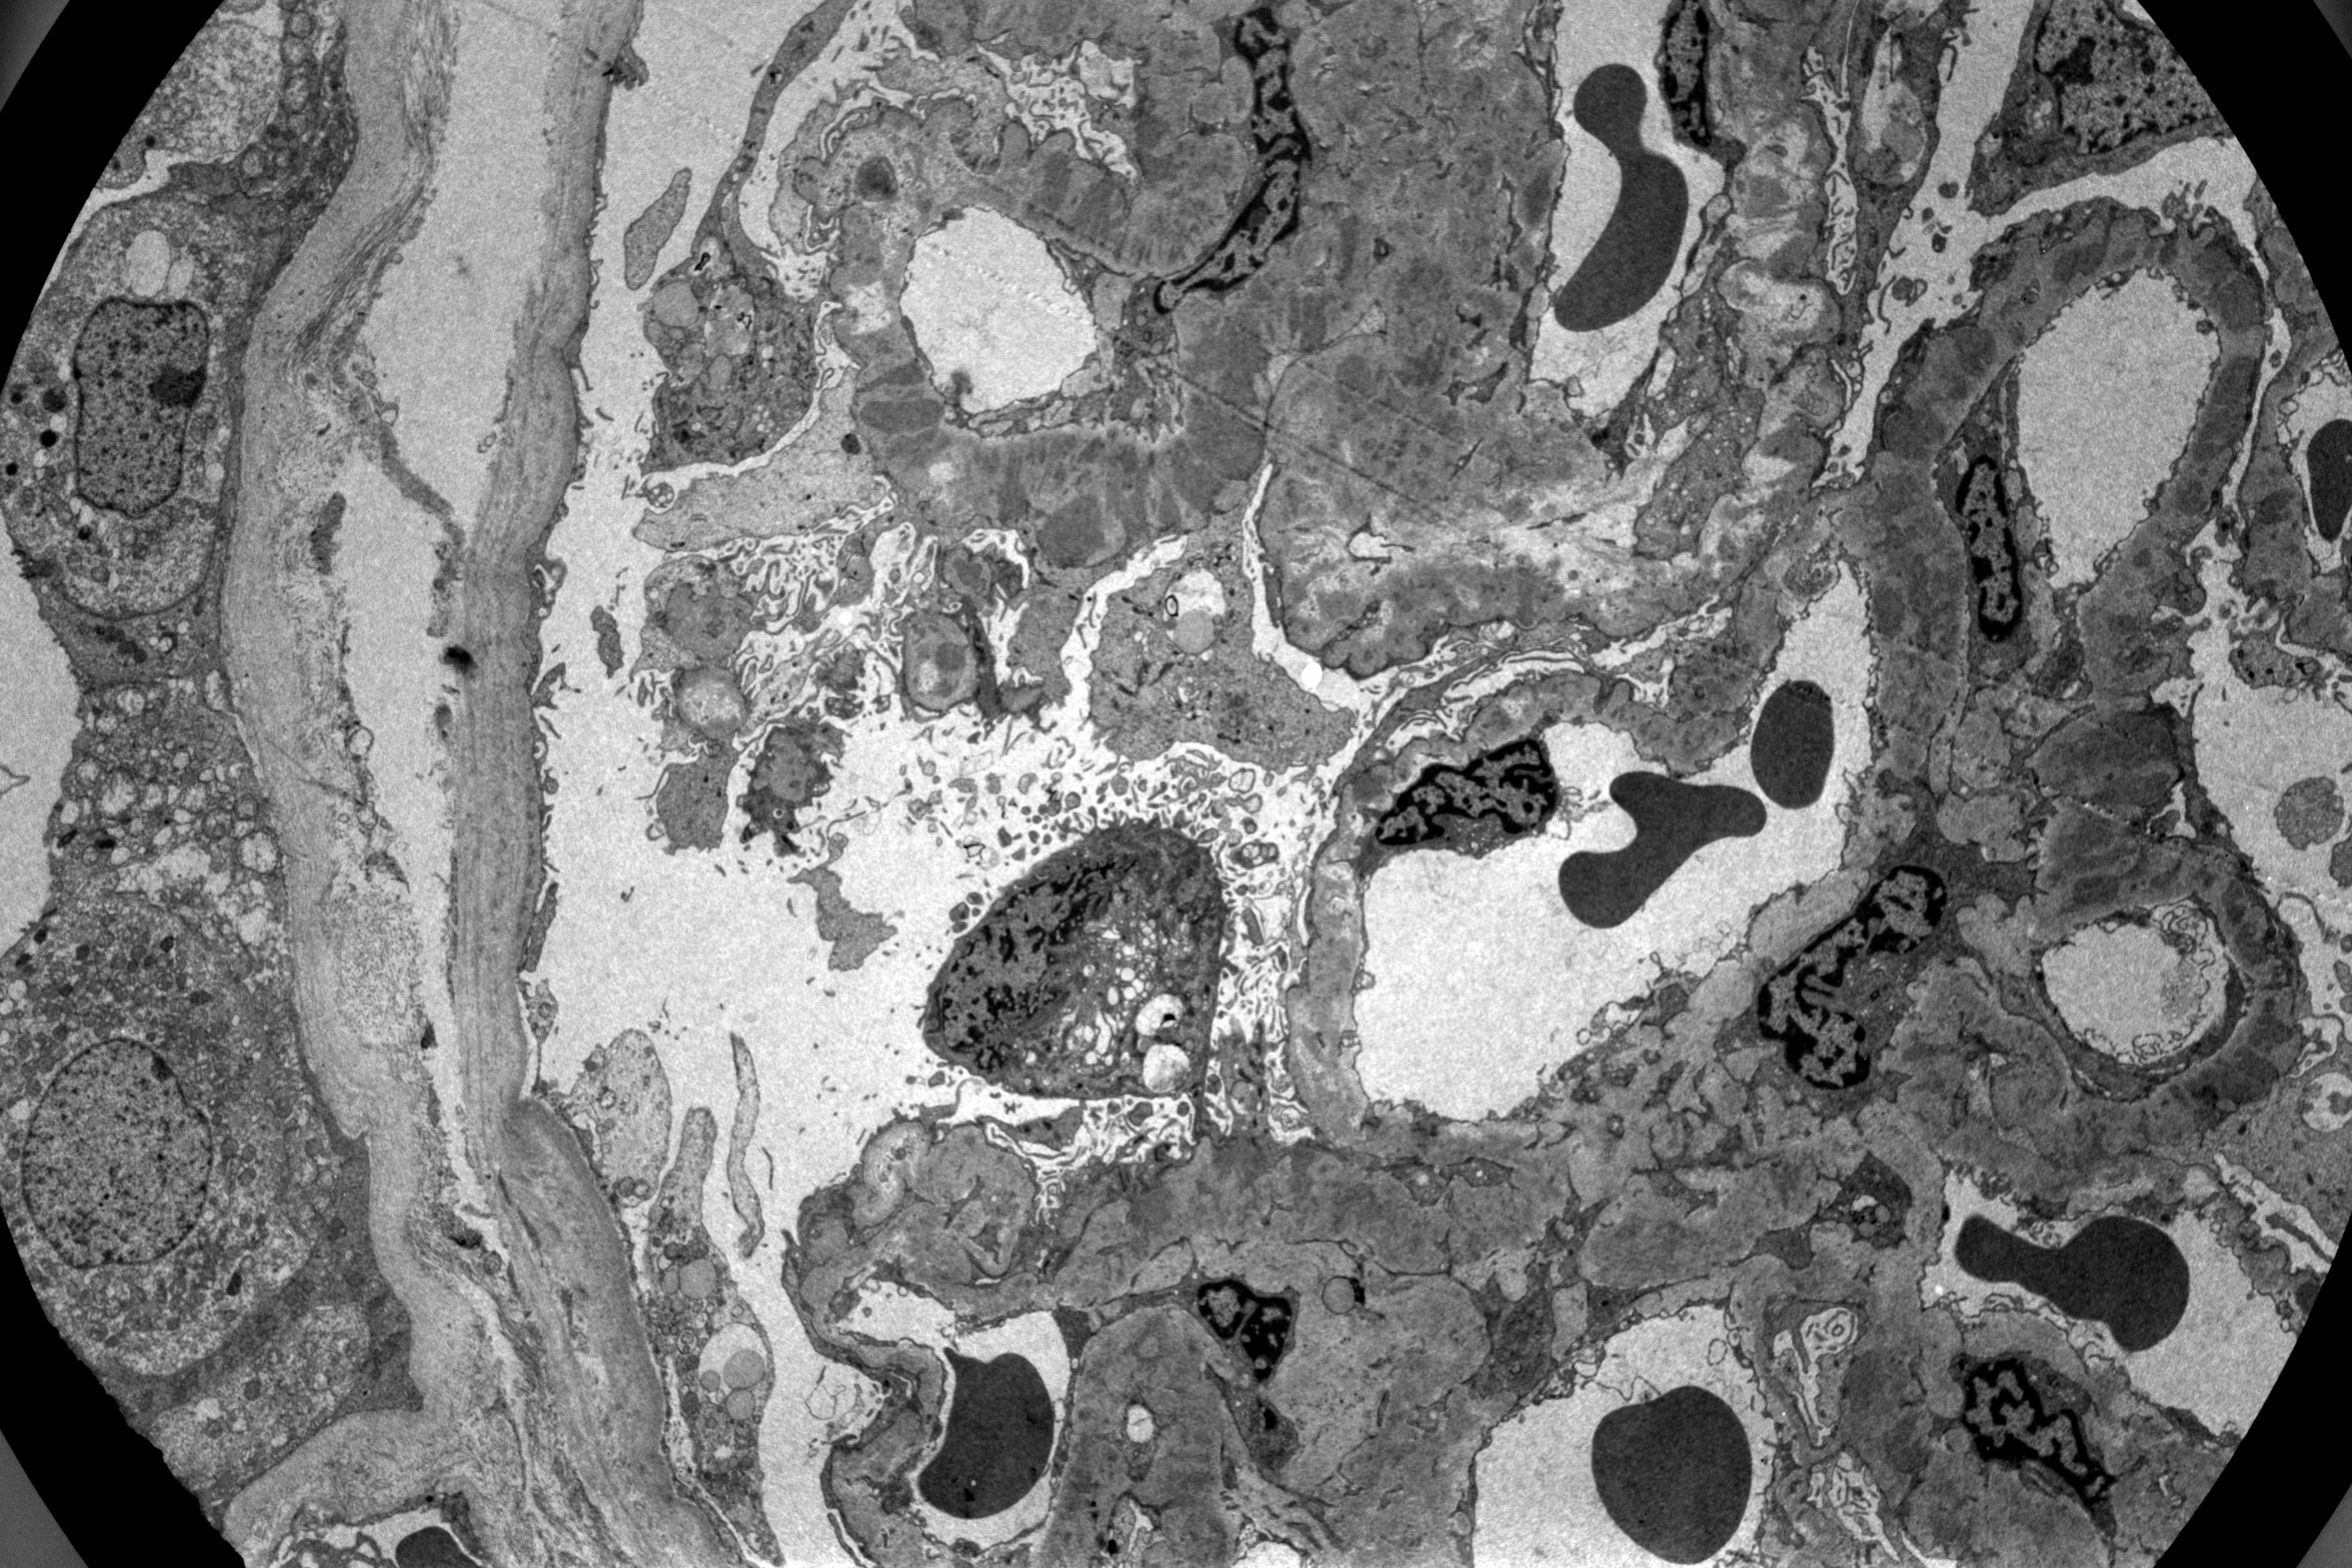
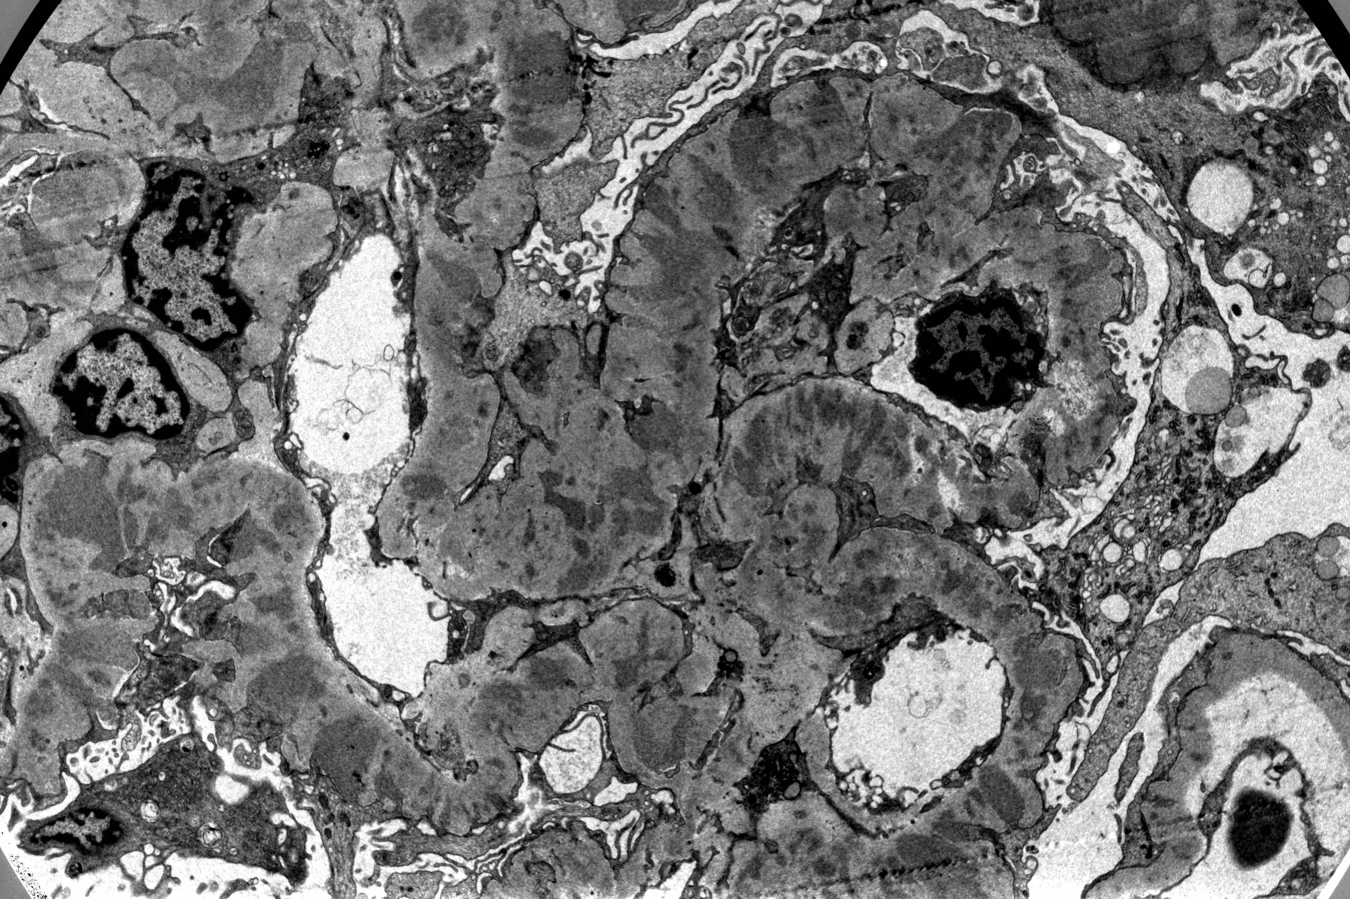
Microscopía electrónica: estadio IV
Se ven poco los depósitos cubiertos por matriz extracelular y la MBG aparece muy engrosada.

Slide 16
Microscopía óptica: Formas secundarias
Las alteraciones histológicas sugestivas de una forma secundaria son:
La proliferación mesangial o endotelial (nefropatía lúpica (NL), neoplasia).
Un patrón “full house” en inmunofluorescencia con presencia de IgA y C₁q (sugiere NL clase V).
Depósitos electrodensos mesangiales y/o subendoteliales o a lo largo de la MB tubular y de las paredes vasculares (NL).
La presencia de depósitos subendoteliales escasos y dispersos (sugiere formas asociadas a fármacos o a neoplasias).
La presencia de subclases IgG1, IgG2, IgG3 (NL clase V o neoplasia).

Slide 17
Diagnóstico histológico diferencial entre NMp y secundaria
Hallazgo | NM primaria | NM secundaria
Microscopía óptica
Proliferación endotelial y/o mesangial | ausente | Presente (LES, neoplasias, SS)
Semilunas | Ausente | +/- presente
Inmunofluorescencia/inmunohistoquímica
Inmunoglobulinas | IgG, C3, K y L (policlonal) | IgG, C3, K y/o L (monoclonal en caso de GM)
Subclase IgG | IgG4 | IgG1, IgG2 o IgG3 (LES, neoplasias)
Patrón «full house»: IgG, IgA, IgM, C1q | ausente | presente (LES)
PLA2R o THSD7A en depósitos subepiteliales | PLA2R (70-80% NMp) THSD7A (5% NMp) | ausentes
IgG en MBT y/o pared vascular | ausente | presente (LES)
Microscopia electrónica
Depósitos electrodensos | subepiteliales | subepiteliales +/- subendoteliales+/-mesangiales (LES)
Inclusiones túbuloreticulares en células endoteliales | ausentes | presentes (LES)
GM: gammapatía monoclonal; NMp: nefropatía membranosa primaria; MB: membrana basal tubular

